Slide 1


#documento interno e confidencial
Data Science,
Artificial intelligence,
Machine Learning to law

Slide 2
Investors Offer
#documento interno e confidencial

Slide 3

O quê?
Uma startup tecnológica especializada em Ciência de Dados, Inteligência Artificial e aprendizado de máquina aplicados ao campo do Direito.
#documento interno e confidencial
A startup ATRIUM será uma plataforma digital de jurimetria preditiva, baseada em inteligência artificial, voltada a resolução de conflitos e avaliação de riscos jurídicos.

Slide 4
Para quais dores?
A justiça brasileira esta abarrotada de contenciosos que poderiam ser solucionados de maneira mais rápida, barata e efetiva nas instâncias extra-judiciais de mediação e arbitragem.
No Brasil, empresas e cidadãos não cultivam o hábito cultural de buscar o caminho extra-judicial para resolver seus conflitos.
O Cenário Pós-Pandemia indica aumento expressivo do volume de conflitos e contenciosos jurídicos. Caso algo não seja feito, é real a possibilidade de total colapso do poder judiciário.
Nas empresas públicas ou privadas, independentemente de seu porte, a avaliação do risco jurídico atrelado a potenciais contenciosos ainda é exercício demorado, oneroso e cercado de certa subjetividade.
Mesmo quando conhecem a alternativa extra-judicial, empresas e cidadãos dispõem de poucas a informações que os permita avaliar as chances de sucesso.
#documento interno e confidencial

Slide 5
Oportunidade: Tsunami de ações trabalhistas e de relação de consumo
https://g1.globo.com/economia/noticia/2020/04/07/vendas-online-de-supermercados-quase-dobram-apos-o-coronavirus-entregas-atrasam-e-exigem-investimentos-das-empresas.ghtml
https://www.conjur.com.br/2020-mai-02/numero-acoes-trabalhistas-durante-epidemia-cada-vez-maior
https://www.migalhas.com.br/quentes/324756/pandemia-do-coronavirus-movimenta-justica-do-trabalho-veja-decisoes
https://istoe.com.br/rei-das-acoes-trabalhistas-preve-tsunami-de-processos/
http://www.guiatrabalhista.com.br/obras/relacoes-trabalhistas-covid-19.htm
https://rhpravoce.com.br/posts/entenda-os-direitos-trabalhistas-em-meio-a-pandemia-do-coronavirus
#documento interno e confidencial

Slide 6


Quem faz?
#documento interno e confidencial
O Projeto ATRIUM é uma parceria entre a empresa IPERSIST e um importante instituto de pesquisa aplicada, INUTECH, com relevante produção científica e pesquisas aplicadas em Inteligência Artificial no campo do direito.

Slide 7
Para quê?
Agilizar e aumentar a acurácia da avaliação do risco jurídico atrelado a ações, liminares, cautelares, execuções e qualquer tipo de demanda judicial ou extrajudicial.
Basear decisões na indicação dos fatores determinantes de êxito e na projeção da probabilidade de sucesso de cada alternativa de conduta.
Incentivar e facilitar a resolução de conflitos por meio da Mediação, Conciliação e Arbitragem.
Propiciar redução de custos dos escritórios de advocacia com associados para analisar grandes volumes de processos, jurisprudência e precedentes.
Apoiar magistrados no processo decisório quando da elaboração de sentenças, votos e decisões.
#documento interno e confidencial

Slide 8
Como?
Algoritmos inovadores aplicados à Jurimetria tradicional potencializando o sucesso no processo de decisão das estratégias jurídicas.
Inteligência artificial analisando grandes bases de dados não estruturados de processos judiciais gerando insights altamente perspicazes em amplos campos do Direito.
Sistemas inteligentes aprendendo direito e provendo aconselhamento, mediação, arbitragem e conciliação.
#documento interno e confidencial

Slide 9
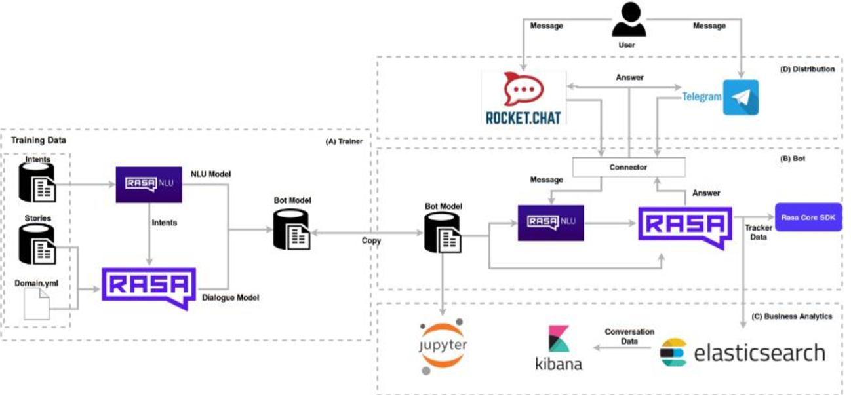
Plataforma de mediação de Conflitos
A plataforma de mediação de conflitos usará como camada de interação com os usuários as soluções ROCKET.CHAT e TELEGRAM.
#documento interno e confidencial
* Diagrama arquitetural conceitual da plataforma

Slide 10
Quem compra?
Departamentos jurídicos de grandes empresas Públicas e Privadas.
Grandes bancas de advocacia para as quais as soluções ATRIUM proporcionam diferencial competitivo, fator de sucesso, diminuição de custos e aumento de receitas.
Câmaras arbitrárias e de conciliação.
Tribunais, procuradorias, advocacias, assessorias, conselhos, tribunais de contas, órgãos de controle e demais entidades do poder judiciário.
Advogados autônomos e estudantes de direito.
#documento interno e confidencial

Slide 11
Como monetiza?
FREE para pequenas causas de 00 até 04 salários mínimos;
Valor percentual (3%) para pequenas causas que forem conciliadas, arbitradas e/ou mediadas, entre 04 e 20 salários mínimos.
Valor percentual (2%) para causas que forem conciliadas, arbitradas e/ou mediadas, entre 20 de 100 salários mínimos.
Valor percentual (1,5%) para causas que forem conciliadas, arbitradas e/ou mediadas, acima de 100 salários mínimos.
Haverá também a possibilidade de licenciamento da plataforma em verões, White Label, por usuário, ou por consumo de serviços em nuvem.
#documento interno e confidencial

Slide 12
Case
A Neoway, empresa catarinense que fornece serviços de análise de dados (big data), anunciou a aquisição da startup brasiliense LegalLabs, especializada em mineração de dados e inteligência artificial aplicada ao Direito, por US$ 26 milhões, segundo informações do jornal O Estado de S. Paulo.
Temos potencial para, rapidamente, construir uma startup tão ou mais valiosa, uma vez que em nosso time há profissionais altamente gabaritados que têm sido protagonistas em grandes projetos de IA.
#documento interno e confidencial

Slide 13
Posso investir?
Para viabilizar a primeira versão comercial das soluções ATRIUM, foi estimado um custo de 542.000,00 e um prazo de 128 dias corridos. Assim, a Startup ATRIUM abrirá a primeira rodada de investimentos a partir de 11/06/2020.
Será aberto um percentual de até 20% do negócio em cotas de, no mínimo, 1% para captação dos recursos.
O investimento em cada cota é R$ 27.100,00.
Todo o montante captado será usado exclusivamente para custear a evolução, desenvolvimento, equipe e custos diretos do projeto, ou seja, trata-se de uma captação 100% cash-in.
#documento interno e confidencial

Slide 14
Um grande negócio.
#documento interno e confidencial

Slide 15
Anexo I – Composição de Custos

Slide 16
atrium
∞
The ultimate Legaltech
A palavra ATRIUM significa “Tribunal” em latim, língua amplamente utilizada nas citações jurídicas.

